Slide 1
o’rta
ta’lim maktab boshlang’ich sinf o’qituvchisi
ning
2-sinf uchun matematika fanidan

Slide 2

Mavzu: 2 sonini bir xonali songa ko‘paytirish
2-sinf

Slide 3

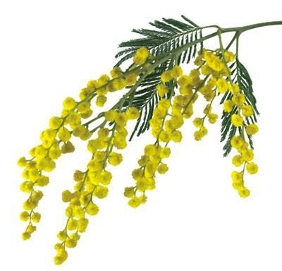


Matematik darsi 2-sinf

Slide 4


HOZIR DARSIMIZ
E
M
A
T
T
I
A
K
M
A

Slide 5
O’quvchilarga “ 2 sonini bir xonali songa ko‘paytirish ” ko’rinishidagi misollarni bajarishni o’rgatish
Dars
turi:
Dars
metodlari.
savol javob, tushuntirish

Slide 6


Slide 7

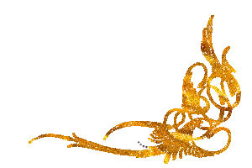

SHIORIMIZ:
O`QIB YARATAMIZ ,IJOD QILAMIZ
SHU OZOD VATANNI OBOD QILAMIZ

Slide 8

Darsning jihozi
1. Tashkiliy qism: 5 daqiqa
2. O`tilgan mavzuni takrorlash: 7 daqiqa
3. Yangi mavzu bayoni: 20 daqiqa
4. Darsni mustahkamlash: 10 daqiqa
5. Baholash: 2 daqiqa
6. Uyga Vazifa: 1 daqiqa
Darsning texnalogik xaritasi

Slide 9
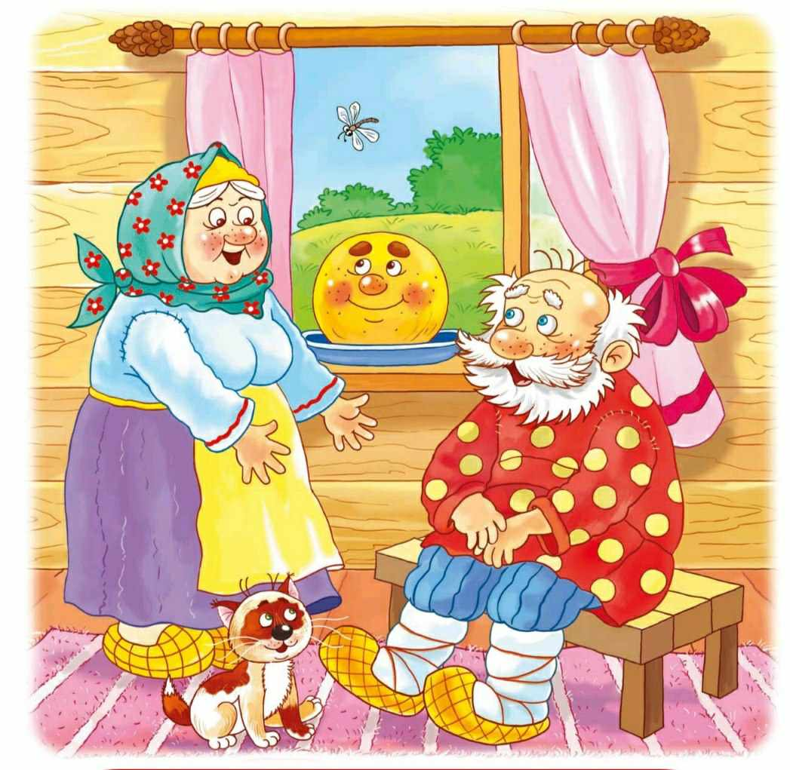

Slide 10
Darsning borishi:
I.Tashkiliy qism, sinf tozaligi, o`quvchilar bilan salomlashish:
Salom aziz bolalarim,
Gulu rayhon bolalarim.
Qani tinglang so’zlarim,
Jajji o’g’il-qizlarim.
Ona yurt egasisiz,
Istiqlol ertasiz
Bo’ling aqlu rasolar,
Ham bilimdon donolar.
Darsimiz:
Matematika fani jonu dilim,
senla olay chuqur bilim
Qani, ayting bolalar,
Kim navbatchi bo’ladi?
Ushbu kunning hisobin,
Menga aytib beradi.
Ob-havo haqida ma`lumot va butun dunyoda
ro`y berayotgan yangilikla haqida ma`lumot
- Bugun hafta kunining naq shanbasi bo’libdi,
Olloh ushbu kuniga katta nazar solibdi.
Barcha yaxshi yumushlar, ezgu niyat orzular,
Ushbu kunning o’zida ijobat ham bo’libdi.

Slide 11



2 sonini bir
xonali songa
ko‘paytirish

Slide 13
O`tgan mavzuni mustahkamlash. O`tilgan mavzu yuzasidan savol-javob o`tkazish, uy vazifasini bajarilishini tahlili o`tkazilib no`to`g`ri bajarilgan misollar yuzasidan ko`rsatma beraman.

Slide 14
Yangi mavzu bayoni

Slide 15
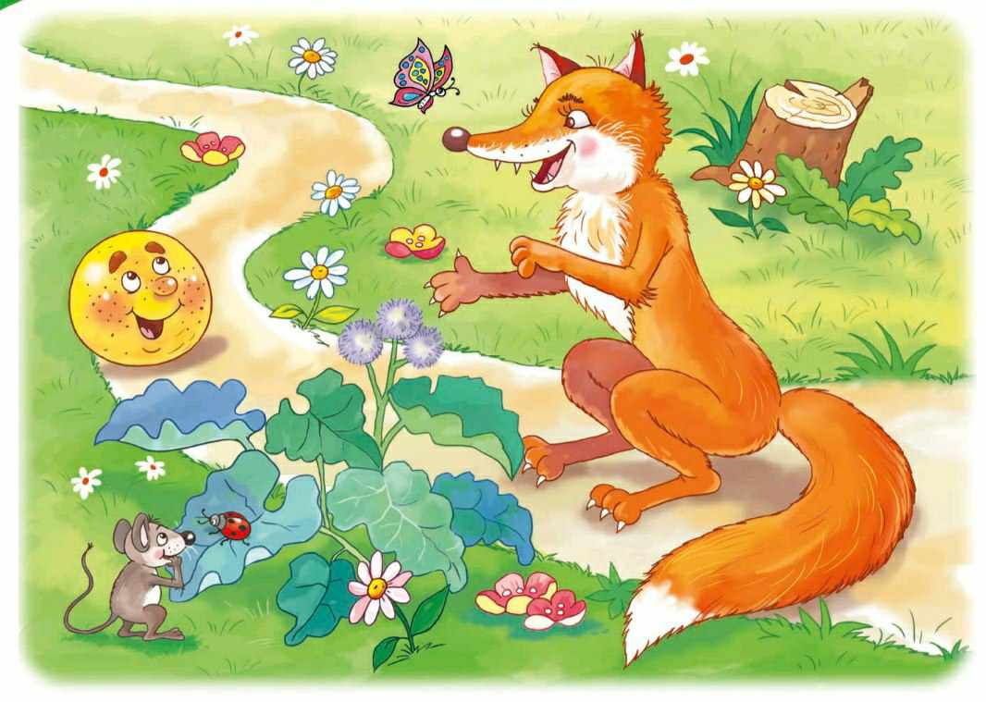
Yangi mavzu bayoni

Slide 17
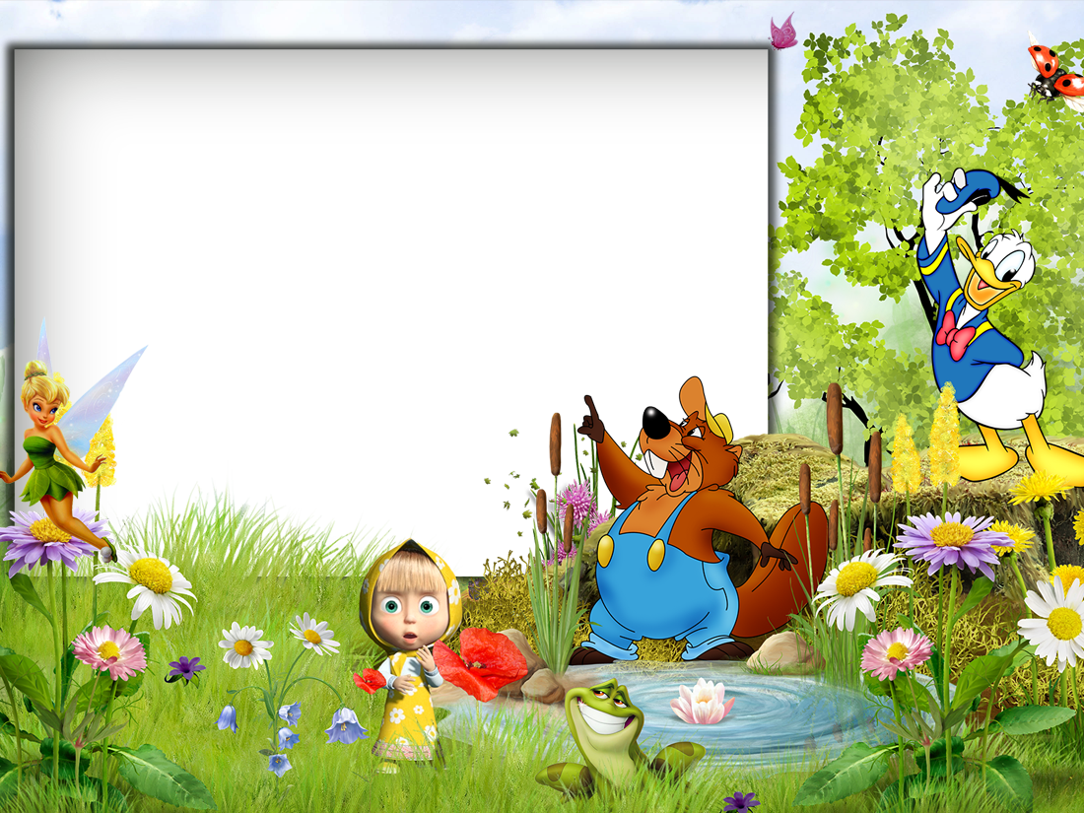

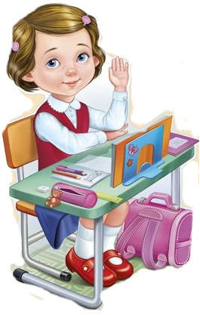
DAM OLISH
DAQIQASI

Slide 18

Guruhlab hisoblaymiz. Jami nechta kartoshka bor?

Slide 20

Mustahkamlash
Xokkey o‘yini 6:6 hisob bilan yakunlandi. Shayba darvozalarga jami necha marta kiritilgan?

Slide 21

Rag`batlantirish

Slide 22



Sa

Slide 23
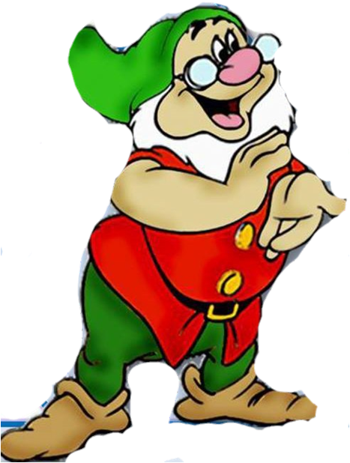
Uyga vazifa:

Slide 24
Uyga vazifa: Ko‘paytmalarni topamiz.
2x1=2 2x3=6 2x6=12 2x7=14 2x8=16
1x2=2 3x2=6 6x2=12 7x2=14 8x2=16

Slide 25

E’tiboringiz
uchun rahmat!!!

